Slide 1
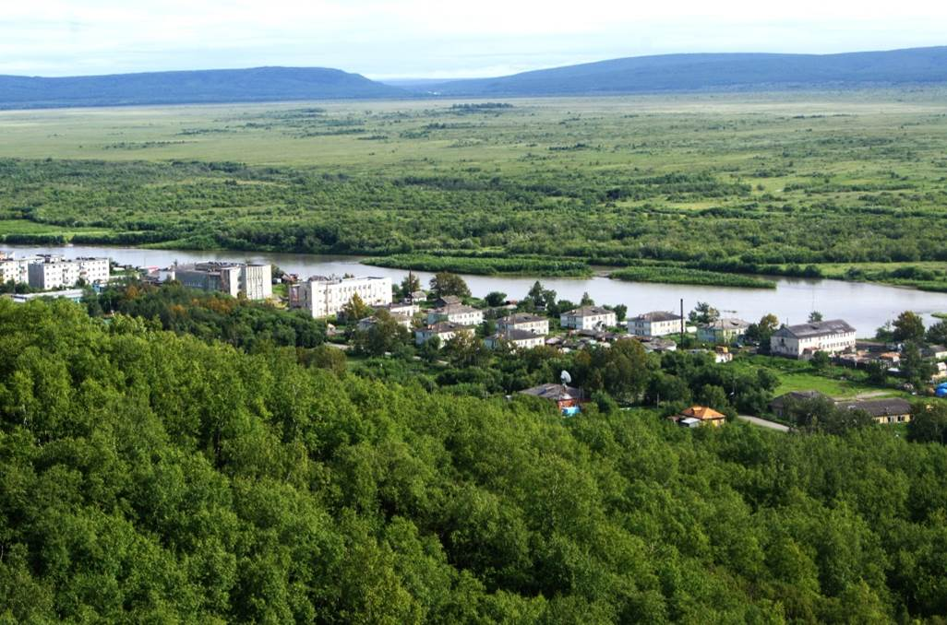
БЮДЖЕТ ДЛЯ ГРАЖДАН
К ПРОЕКТУ БЮДЖЕТА
СЕЛЬСКОГО ПОСЕЛЕНИЯ «с. ТИГИЛЬ»
НА 2020 ГОД И НА ПЛАНОВЫЙ ПЕРИОД
2021 И 2022 ГОДОВ

Slide 2
Основа формирования бюджета сельского поселения «с. Тигиль» на 2020 год и на плановый период 2021 и 2022 годов
Основные направления бюджетной политики и основные направления налоговой политики сельского поселения «с. Тигиль» на 2020-2022 годы | Прогноз социально – экономического развития сельского поселения «с. Тигиль» на 2020 – 2022 годы (Постановление Администрации муниципального образования «Тигильский муниципальный район» от 31.10.2019 года № 317) | Муниципальные программы сельского поселения «с. Тигиль»

Slide 3
Доходы и расходы
сельского поселения «с. Тигиль» на 2020 год и на плановый период 2021 и 2022 годов
тыс. руб.

Slide 4
Основные характеристики бюджета сельского поселения «с. Тигиль» на 2020 год
тыс. руб.
Показатели | 2020 год
ДОХОДЫ | 32 022,354
Собственные доходы - всего, в том числе: | 4 330,410
налоговые доходы | 3 047,729
неналоговые доходы | 1 282,681
Безвозмездные поступления | 27 691,944
РАСХОДЫ | 32 022,354
Расходы - всего, в том числе: | 32 022,354
муниципальные программы | 29 294,857
расходы на обслуживание муниципального долга | 0,000
Дефицит (-), профицит (+) | 0,000

Slide 5
Основные характеристики бюджета сельского поселения «с. Тигиль» на 2021 и 2022 годы
тыс. руб.
Показатели | 2021 год | 2022 год
ДОХОДЫ | 7 317,015 | 7 226,335
Собственные доходы - всего, в том числе: | 4 394,910 | 4 556,010
налоговые доходы | 3 112,229 | 3 273,329
неналоговые доходы | 1 282,681 | 1 282,681
Безвозмездные поступления | 2 922,105 | 2 670,326
РАСХОДЫ | 7 317,015 | 7 226,335
Расходы - всего, в том числе: | 7 317,015 | 32 022,354
муниципальные программы | 4 773,540 | 4 564,933
расходы на обслуживание муниципального долга | 0,000 | 0,000
Дефицит (-), профицит (+) | 0,000 | 0,000

Slide 6
Структура собственных доходов бюджета поселения на 2020год
тыс. руб.

Slide 7
Динамика поступления собственных доходов в бюджет сельского поселения «с. Тигиль» на плановый период 2021 и 2022 годов
тыс. руб.
Notes:
Межбюджетные трансферты

Slide 8
Структура безвозмездных поступлений в бюджет поселения на 2020год
тыс. руб.

Slide 9
Структура безвозмездных поступлений в бюджет поселения на плановый период 2021 и 2022 годов
тыс. руб.

Slide 10
Основные направления расходов бюджета сельского поселения «с. Тигиль» на 2020 год
тыс. руб.

Slide 11
Основные направления расходов бюджета сельского поселения «с. Тигиль» на плановый период 2021 и 2022 годов
тыс. руб.

Slide 12
Структура расходов бюджета сельского поселения «с. Тигиль» на 2020 год и на плановый период 2021 и 2022 годов
Наименование показателя | 2020 год | 2021 год | 2022 год
ОБЩЕГОСУДАРСТВЕННЫЕ ВОПРОСЫ | 633,2 | 589,3 | 589,3
Обеспечение пожарной безопасности | 250,0
НАЦИОНАЛЬНАЯ ЭКОНОМИКА, в том числе | 2 310,2 | 810,2 | 810,2
содержание и ремонт дорог | 810,2 | 810,2 | 810,2
приобретение, установка резервных источников электроснабжения на объектах тепло- водоснабжения и водоотведения". | 1 500,0
СОЦИАЛЬНАЯ ПОЛИТИКА, в том числе | 1 844,3 | 1 844,3 | 1 844,3
доплата к пенсиям муниципальных служащих. | 116,3 | 116,3 | 116,3
расходы на выполнение государственных полномочий Камчатского края по вопросам предоставления гражданам субсидий на оплату жилого помещения и коммунальных услуг | 1 728,0 | 1 728,0 | 1 728,0

Slide 13
Структура расходов бюджета сельского поселения «с. Тигиль» на 2020 год и на плановый период 2021 и 2022 годов
Наименование показателя | 2020 год | 2021 год | 2022 год
ЖИЛИЩНО-КОММУНАЛЬНОЕ ХОЗЯЙСТВО, в том числе | 26 386,9 | 3 914,5 | 3 714,0
Жилищное хозяйство, в том числе | 20 818,4 | 1 951,0 | 2 001,1
строительство жилья эконом- класса | 17 570,6
расходы на текущий ремонт муниципального жилищного фонда | 1 789,6 | 519,7 | 569,8
расходы на прочие мероприятия в сфере ЖКХ | 460,0 | 460,0 | 460,0
расходы в Фонд капитального ремонта МКД Камчатского края | 998,3 | 971,3 | 971,3
Коммунальное хозяйство, в том числе | 600,0
субсидии на покрытие убытков, возникающих при продаже работ (услуг) населению. | 600,0

Slide 14
Структура расходов бюджета сельского поселения «с. Тигиль» на 2020 год и на плановый период 2021 и 2022 годов
Наименование показателя | 2020 год | 2021 год | 2022 год
Благоустройство, в том числе | 2 481,9 | 1 320,3 | 1 284,1
содержание и ремонт дорог | 1 500,0 | 1 000,0 | 1 000,0
расходы на уличное освещение | 849,1 | 239,1 | 239,1
формирование комфортной городской среды | 90,0 | 54,0 | 45,0
ландшафтная организация территорий, в том числе озеленение | 42,7 | 27,2 | 0,0
Другие вопросы в области жилищно-коммунального хозяйства, в том числе | 2 486,6 | 643,1 | 428,8
ремонт ветхих инженерных сетей тепло-, водоснабжения | 863,9 | 643,1 | 428,8
проведение технических мероприятий, направленных на решение вопросов по улучшению работы систем водоснабжения и водоотведения | 1 622,7
ОХРАНА ОКРУЖАЮЩЕЙ СРЕДЫ | 516,4
разработка и реализация мер, направленных на снижение негативного воздействия на окружающую среду | 516,4

Slide 15
Муниципальные программы сельского поселения «с. Тигиль» на 2020 год и на плановый период 2021 и 2022 годов
 | 2020 год | 2021 год | 2022 год
Муниципальная программа "Обеспечение доступным и комфортным жильем жителей муниципального образования сельского поселения "село Тигиль". | 17 570,6
Муниципальная программа "Управление, содержание и распоряжение муниципальным имуществом сельского поселения "село Тигиль". | 3 847,8 | 1 951,0 | 2 001,1
Муниципальная программа "Энергоэффективность, развитие энергетики и коммунального хозяйства, обеспечение жителей сельского поселения "село Тигиль" коммунальными услугами и услугами по благоустройству". | 7 145,9 | 2 692,5 | 2 478,1
Муниципальная программа "Охрана окружающей среды, воспроизводство и использования природных ресурсов сельского поселения "село Тигиль". | 516,4
Муниципальная программа "Формирование современной городской среды муниципального образования сельское поселение "село Тигиль". | 132,8 | 81,2 | 45,0

Slide 16
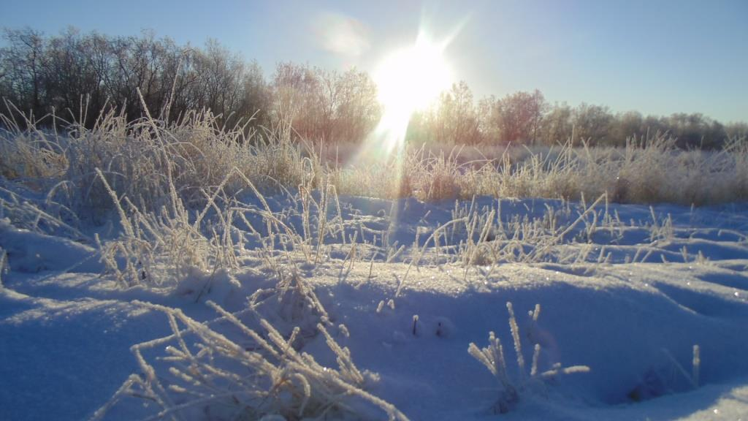
с. Тигиль 2019 г.
Ответственные исполнители:
начальник отдела по выполнению полномочий сельских поселений Н.А. Петров,
консультант Т.О. Кукарцева.
Тел. (41537) 21-681

